Slide 1
HISTORICKÉ ČASOPISY výběr
Mgr. Jiří Mihola, Ph.D.

Slide 2
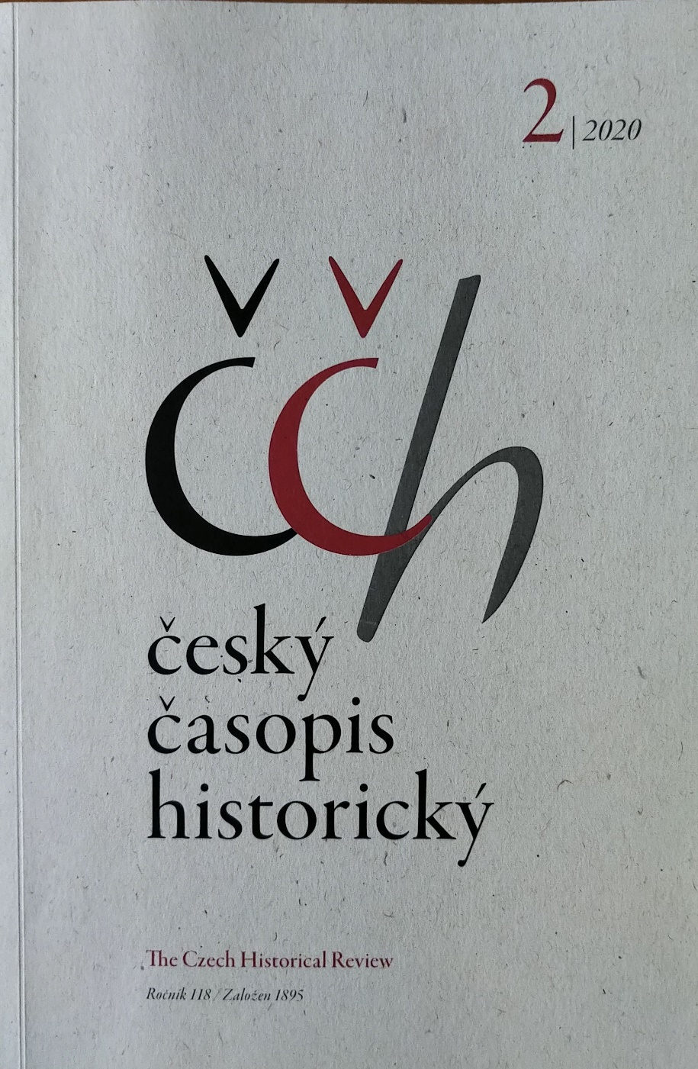
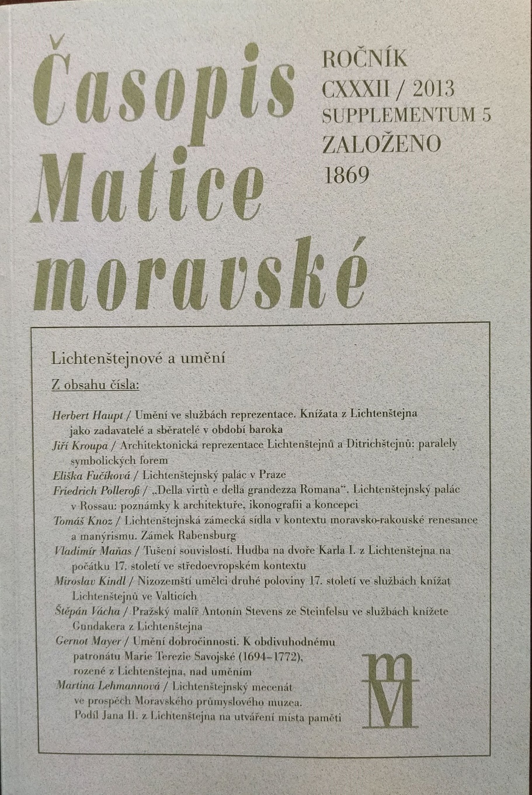
Nejvýznamnější

Slide 3
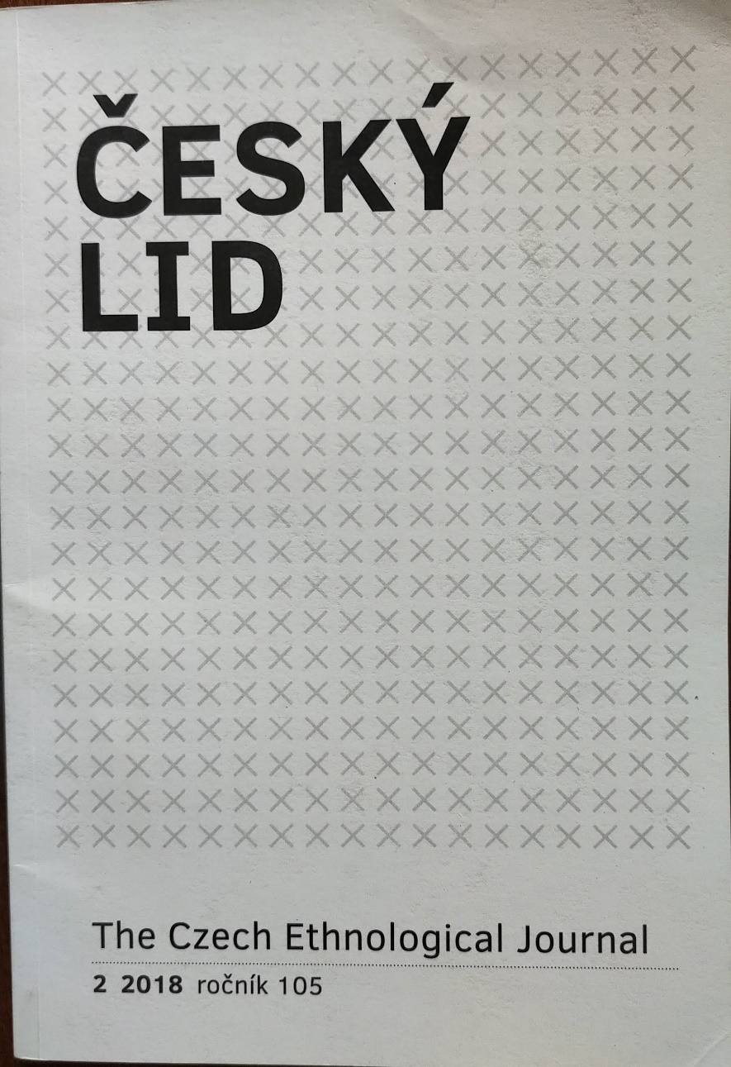
Aktuálně citačně nejcennější:

Slide 4
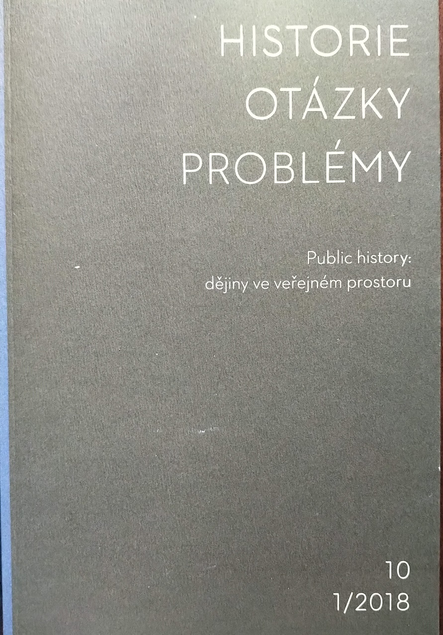
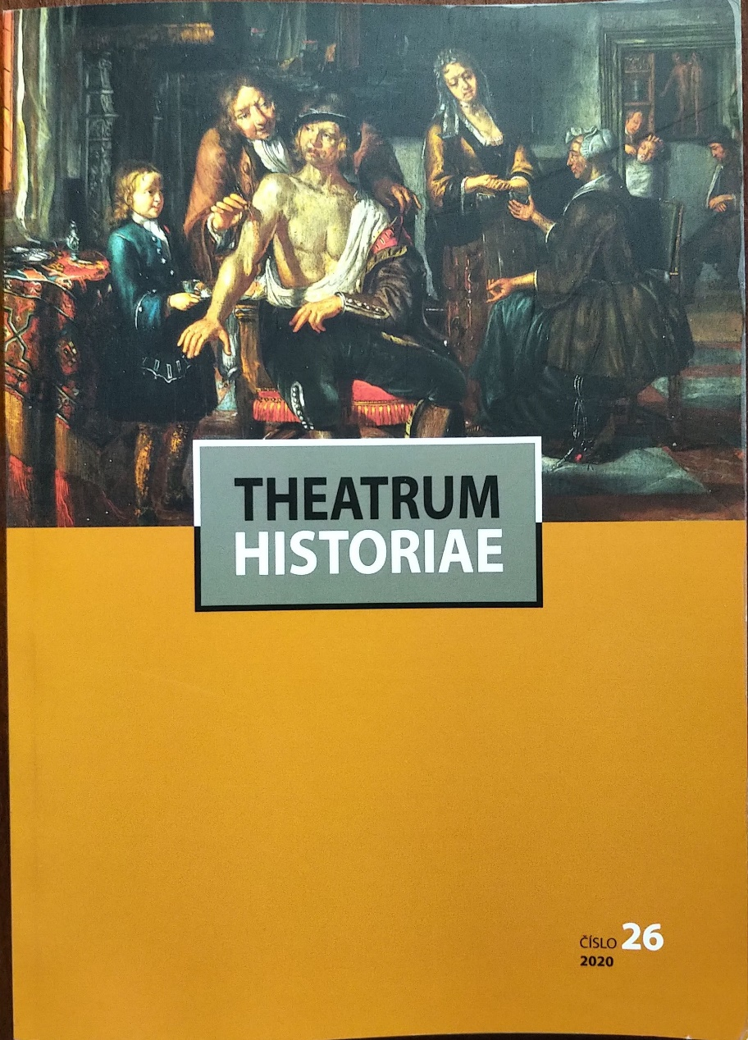
Univerzitní časopisy

Slide 5
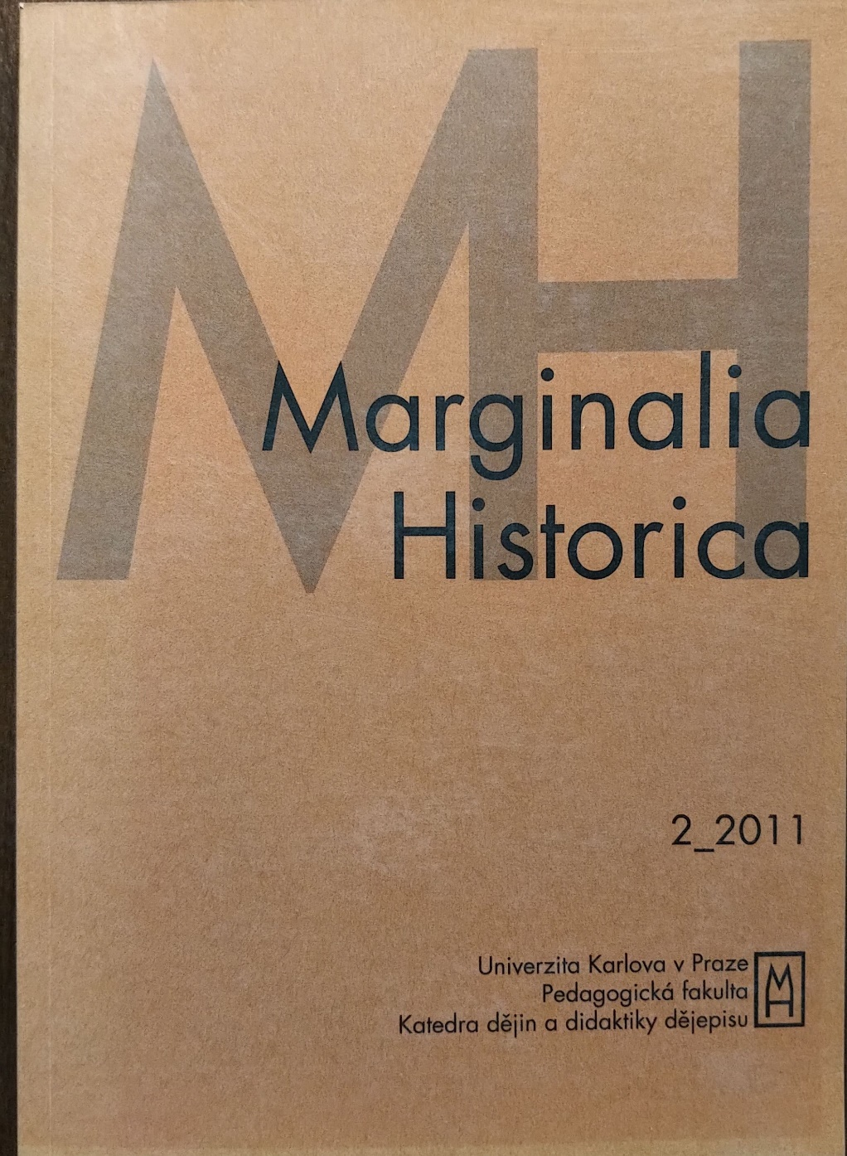
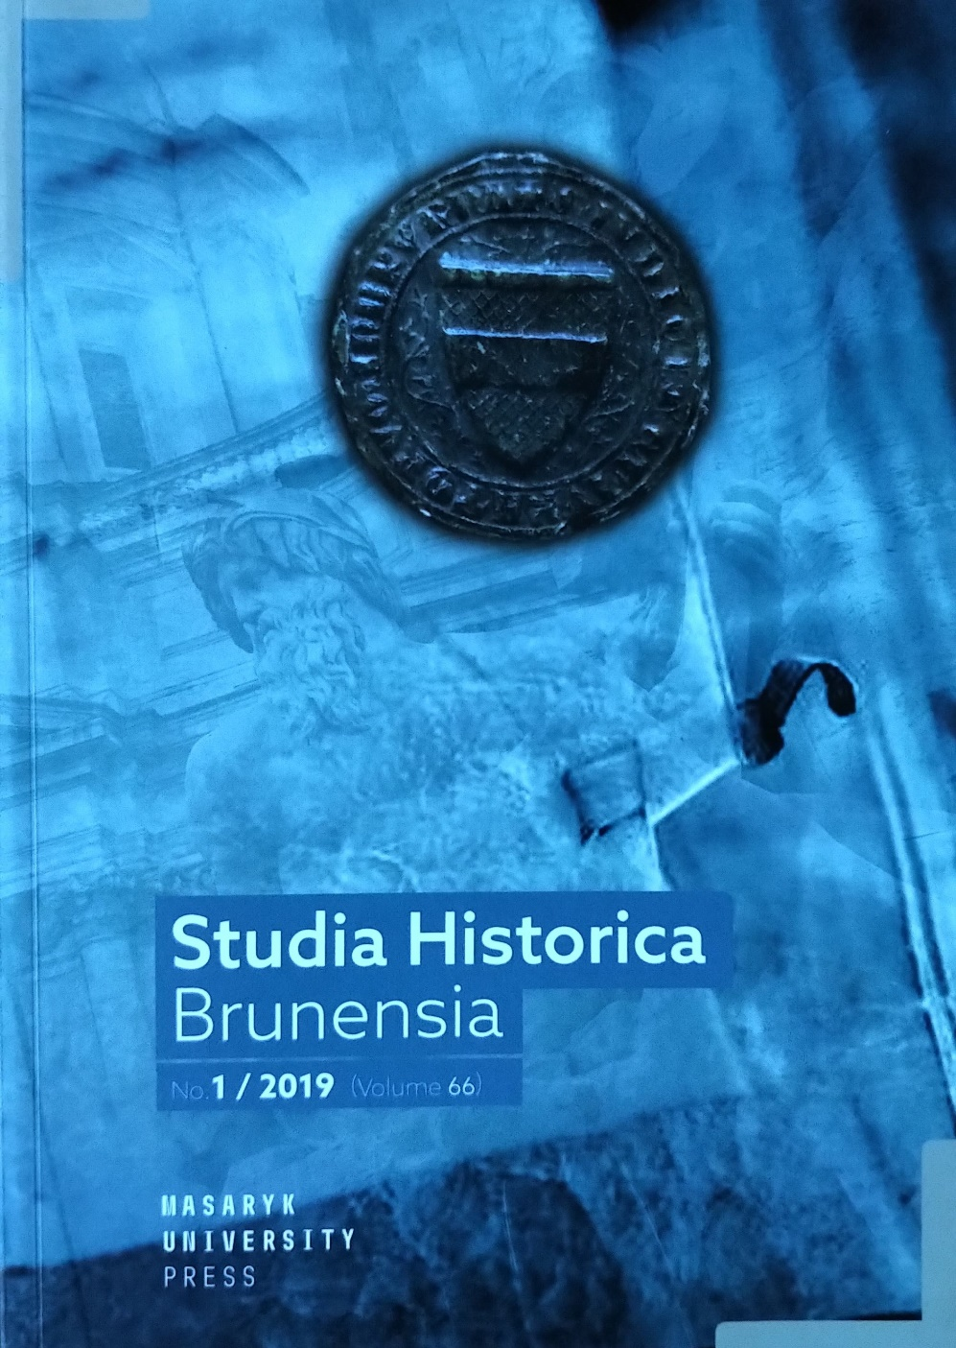

Slide 6
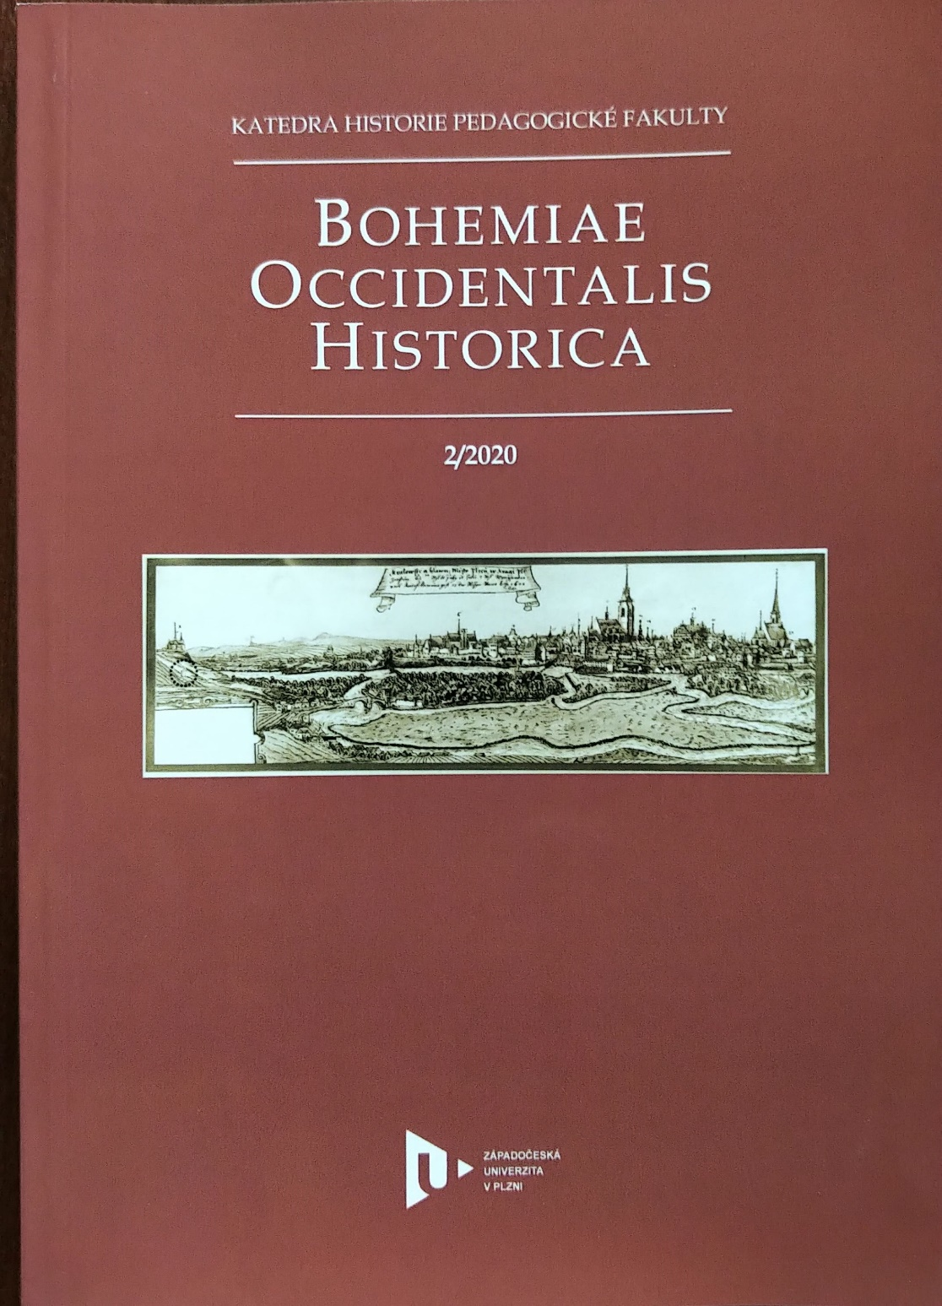


Slide 7


